Slide 1
Forecasting Fine Grained Drive Requests
--罗佩，张燕妮，韩梦乔，刘畅

Slide 2
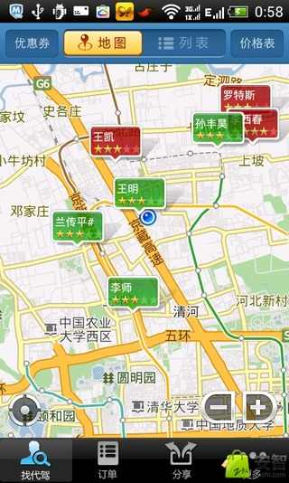
1. 已知：该区域晚上21:00-21:15的历史订单数平均20单/天，今天的订单数为25。
一、问题描述
1、问题背景分析
如何根据历史和现在的订单数据，预测下一个时间段的订单数据，使得司机能选择更加合适的区域和时间段去接受用户请求，减少每一个订单的等待时间，提高订单数量和订单成功数？
场景举例：如右图
2. 预测今天21:15-21:30坂田区域会产生多少订单？

Slide 3
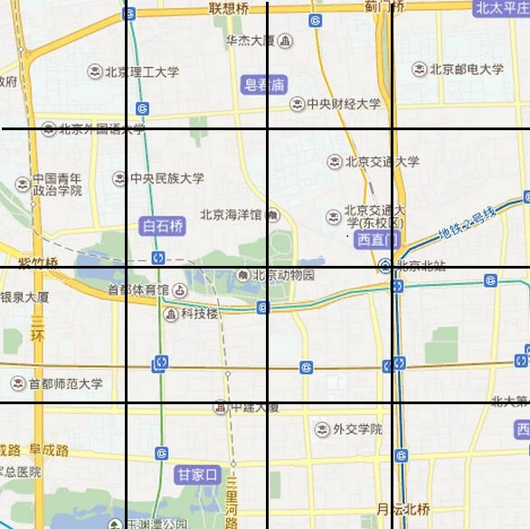
2. 问题描述：
1.数据准备：采集订单数据，将区域（如北京）分成适当的n x n(如4x4)的数量级的小区域集，如下图，然后在每个小区域集上又根据时间统计各个时间段的订单数据,最后可以得到根据时间段和区域统计的数据统计，完成初步的数据准备
2.模型建立，参数训练,得到订单数据规律，估算选定区域的下一个时间段的订单数据

Slide 4
已知各区域在各个时间段上的订单分布：
第1时间(t1)：
第2时间(t2)：
第3时间段(t3):
36 | 122 | 222 | 444
45 | 678 | 567 | 345
222 | 33 | 445 | 78
457 | 678 | 123 | 344
34 | 234 | 212 | 321
23 | 342 | 36 | 23
123 | 234 | 234 | 121
111 | 234 | 12 | 123
100 | 122 | 22 | 44
41 | 600 | 527 | 321
231 | 221 | 432 | 69
234 | 333 | 44 | 44
预计下一个时间段各区域上的订单数量：
表中的“?”是即是需要我们估算的数据
预计第4时间段(t4)：
? | ? | ? | ?
? | ? | ? | ?
? | ? | ? | ?
? | ? | ? | ?

Slide 5
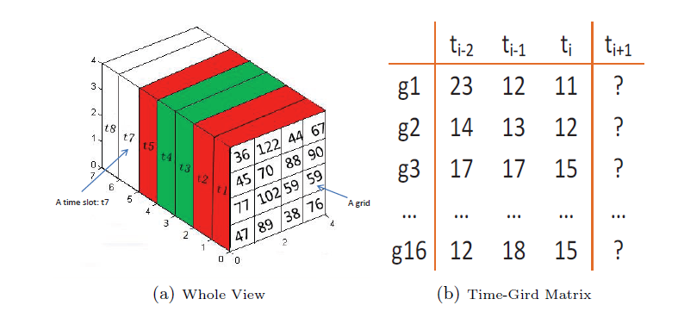
各时间段上各区域的订单分布图：
其中标有颜色的代表已知的订单数据分布，未标颜色的是我们需要预计的未来时间段的订单分布
？
？
订单数量较多
订单数量较少

Slide 6
3. 解决问题的依据：
1.历史记录：
譬如：根据历史的订单数据可以得到订单数据在某个时间段上的正态分布
2.实时规律：时域的马尔可夫性
地域的马尔可夫性
时域的马尔可夫性：根据t-n,t-n-1,...t-3,t-2,t-1 各时间段预测t时间段的订单分布
预测t时间段的订单分布
t-n | t-n-1 | .... | t-3 | t-2 | t-1 | t

Slide 7
区域的马尔科夫性：根据周边区域的历史订单数据，预测该区域未来几个时间段的订单分布
3.综合其他平台数据源
譬如，当Uber在某区域某时间段的订单数据量太少，不足以预测未来客户需求的时候，可以借助其他020平台的数据源，如，滴滴专车，神州专车等数据源，通过结合其他平台的数据，得出潜在的客户需求量。
预测该区域在下一个时间段的订单分布
367 | 345 | 222
234 | ？ | 450
360 | 380 | 400
结合多平台数据预测该区域在下一个时 间段潜在的订单分布
Uber
滴滴专车
45 | 0 | 55
66 | ？ | 5
32 | 10 | 55
30 | 15 | 65
50 | ？ | 5
45 | 33 | 40
 | 15
116 | ？ | 10
 | 43
+

Slide 8
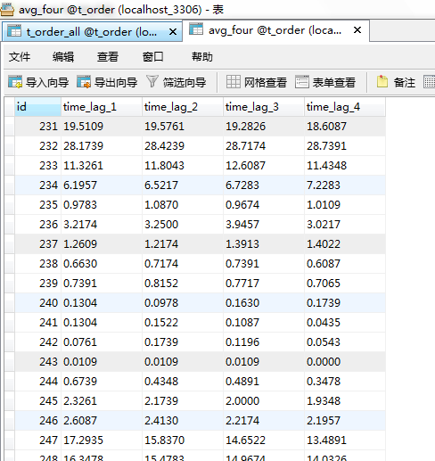
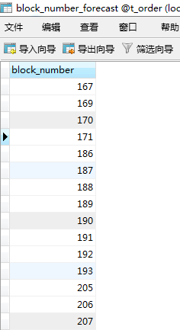
二、数据预处理
以15分钟为单位，把21:00-22:00 分成四个时间间隔，统计订单数据，得到每个block前这四个间隔的订单数
2. 由于很多block数据为0，所以刷选平均每个时间间隔得订单数>=5的block进行预测活动，刷选出来的block，如下页地图所示

Slide 9
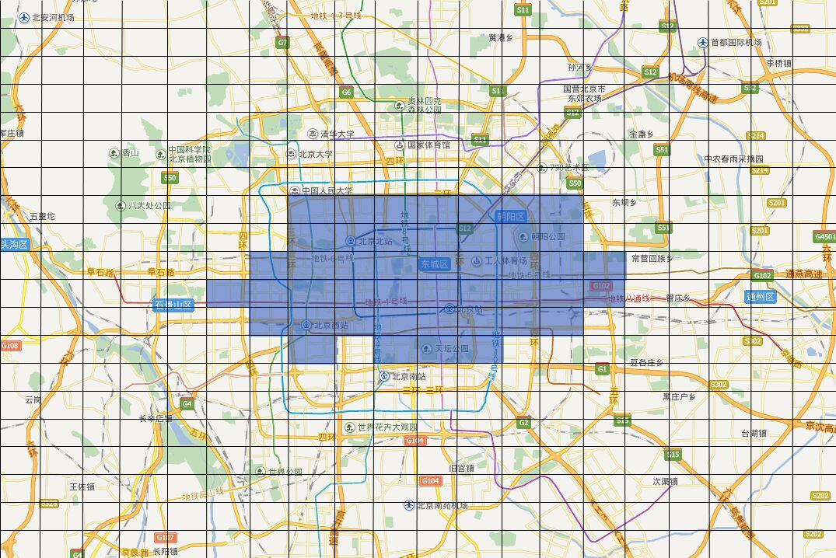

Slide 10
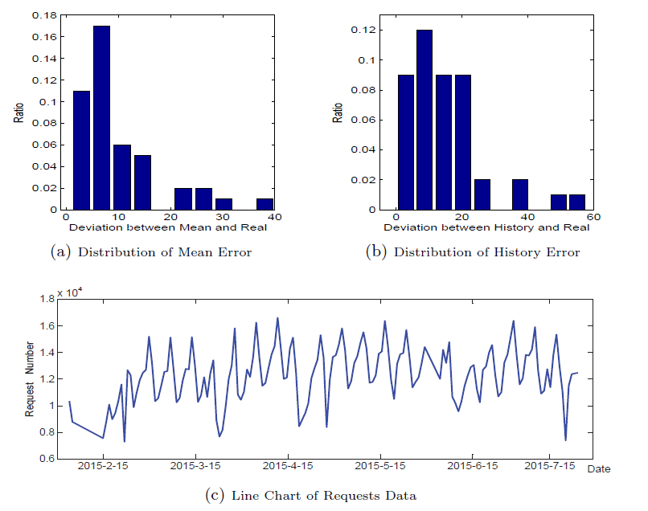
部分订单分析统计图

Slide 11
三、问题解决方案（baselines）
方案一
利用前一时间段订单预测
方案二
利用历史数据的平均值预测
方案三
利用时域上的马尔可夫性预测
方案四
结合时域与地域上的马尔可夫性预测

Slide 12
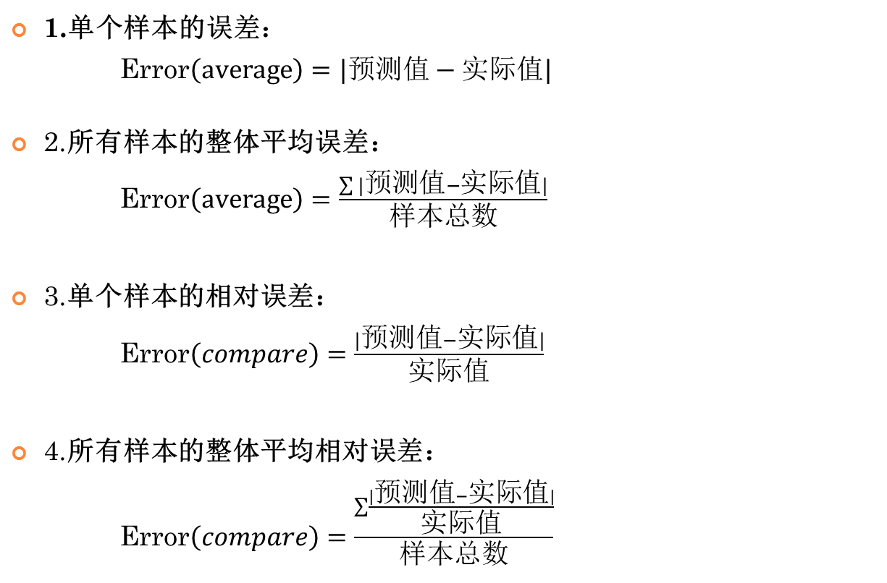
预测结果评定指标及公式
1.单个样本的误差：
Error$\left(average\right)=|预测值−实际值|$
2.所有样本的整体平均误差：
Error$\left(average\right)=\frac{\sum{|预测值−实际值|}}{样本总数}$
3.单个样本的相对误差：
Error$\left(compare\right)=\frac{|预测值−实际值|}{实际值}$
4.所有样本的整体平均相对误差：
Error$\left(compare\right)=\frac{\sum{\frac{|预测值−实际值|}{实际值}}}{样本总数}$

Slide 13
方案一
基本思路：
利用当前时间段的实际订单数，作为未来一个时间段的订单预测数
预测误差：
1.所有样本的整体平均误差：5.283(个)
2.所有样本的整体平均相对误差：53.4%

Slide 14
方案二
基本思路：
计算该时间段历史三个月上的订单平均数，作为预测订单数
预测误差：
1.所有样本的整体平均误差：4.55(个)
2.所有样本的整体平均相对误差：57.6%

Slide 15
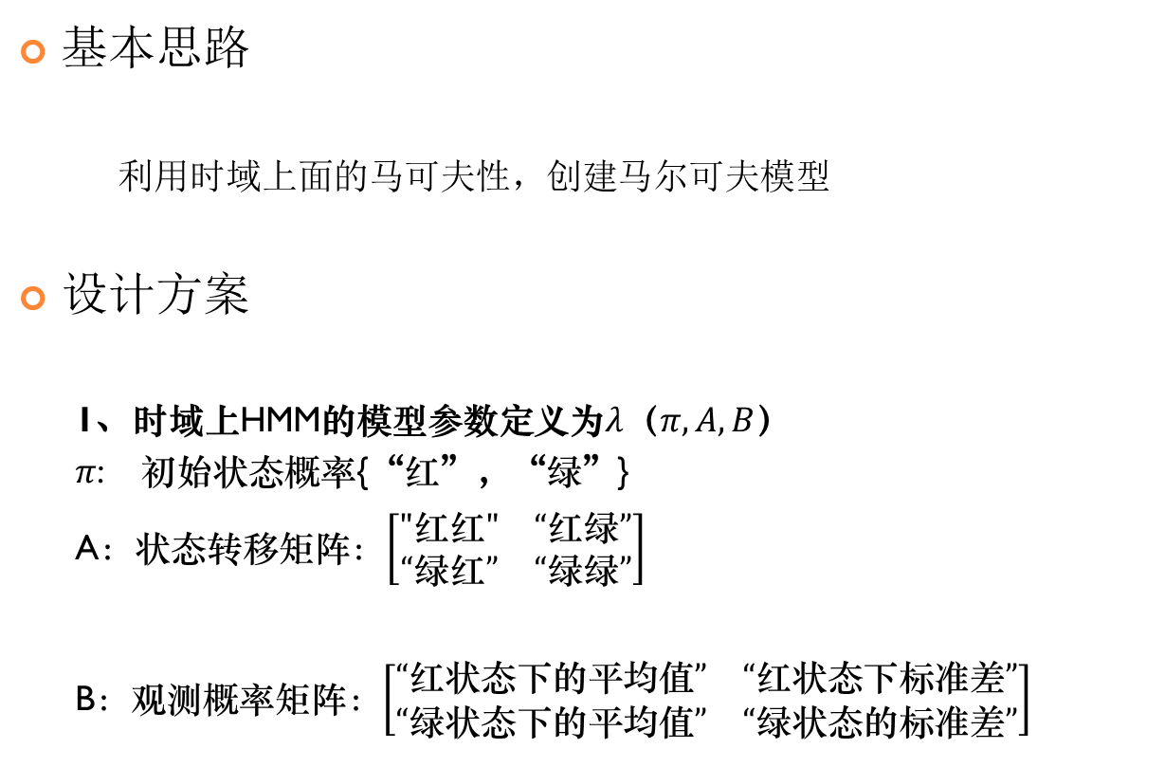
方案三
基本思路
利用时域上面的马可夫性，创建马尔可夫模型
设计方案
1、时域上HMM的模型参数定义为$λ$（$π,A,B$）
$π$: 初始状态概率{“红”，“绿”}
A：状态转移矩阵：$\left[\begin{matrix}"红红" & “红绿” \\ “绿红” & “绿绿”\end{matrix}\right]$
B：观测概率矩阵：$\left[\begin{matrix}“红状态下的平均值” & “红状态下标准差” \\ “绿状态下的平均值” & “绿状态的标准差”\end{matrix}\right]$

Slide 16
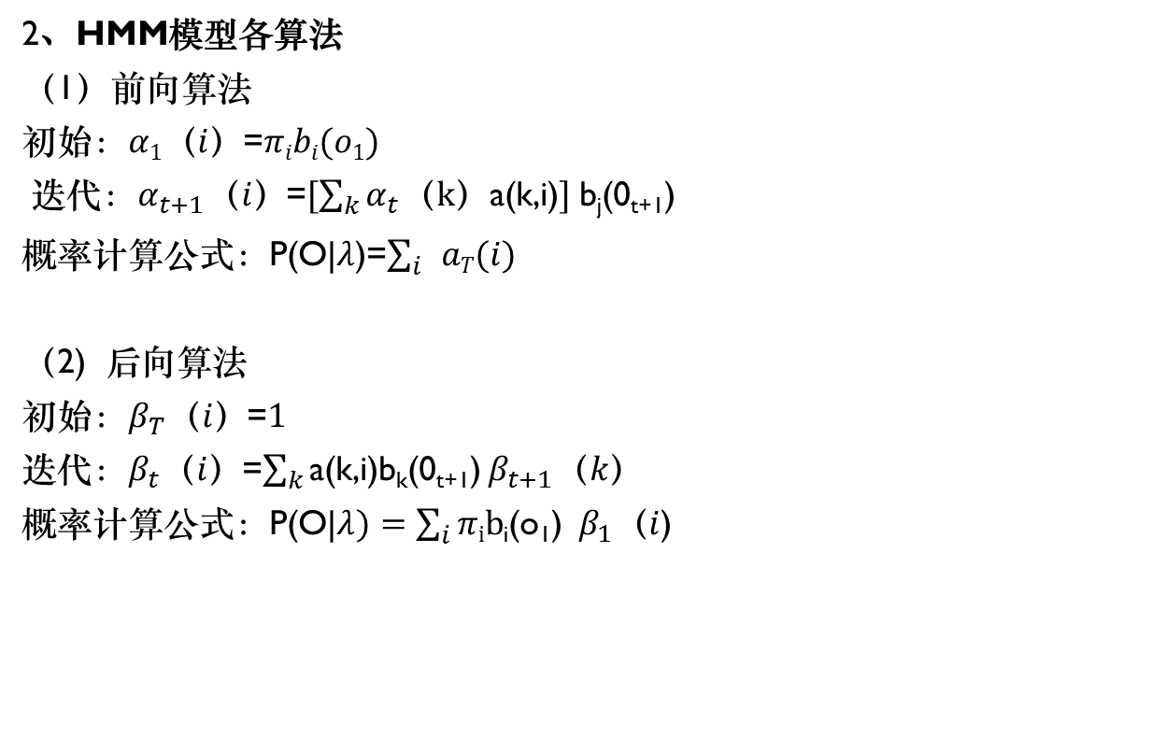
2、HMM模型各算法
（1）前向算法
初始$：α1（i）$=$πibi(o1)$
迭代：$α_{t+1}（i）$=$[\sum_{k}{α_{t}（k）\text{a}\text{(}\text{k}\text{,}\text{i}\text{)}}]$ b_{j}(0_{t+1})
概率计算公式：P(O|$λ$)=$\sum_{i}{aT(i)}$
（2) 后向算法
初始$：β_{T}（i）$=$1$
迭代：$β_{t}（i）$=$\sum_{k}{\text{a}\text{(}\text{k}\text{,}\text{i}\text{)}\text{bk}\text{(0}\text{t}\text{+1)}}β_{t+1}（k）$
概率计算公式：P(O|$λ)=\sum_{i}{πib\text{i}\text{(}\text{o}\text{1}\text{) }}$ $β_{1}（i$)

Slide 17

(3)预测算法(viterbi)
初始$：δ\left(1,i\right)=πib$i(o₁)
$ψ（1,i）=0$
迭代： $δ\left(t,i\right)$=max_{k}[$δ\left(t−1,k\right)a(k,i)$]*b_{i}(0t+1)
$ψ（t,i,）=\arg{max}$_{k}[$δ\left(t−1,k\right)a(k,i)$]
P*=max(i)[$δ\left(t,i\right)$]
q*_{T}=argmax [$δ\left(t,i\right)$]
q*_{t-1}= $ψ（t,q∗t ） ,t=T−1,T−2,……1$

Slide 18

（4）模型学习算法
用EM算法迭代求状态转移矩阵A
E-step: $P(O, i_{t}=qi, i_{t+1}=qj |λ)$= $α_{t}（i,j）{a\left(i,j\right)bj(ot+1)β}_{t+1}（i,j）$
$P(O, i_{t}=qi|λ)$=$α_{t}（i,j）β_{t}（i,j）$
M-step a(i,j)=$\frac{\sum_{t=1}^{T−1}{P(O, i_{t}=qi, i_{t+1}=qj |λ})}{\sum_{t=1}^{T−1}{P(O, i_{t}=qi|λ)}}$

Slide 19
预测误差：
1.训练样本的整体平均误差：3.42(个)
2.训练样本的整体平均相对误差：41.2%
3.测试样本的整体平均误差：3.21(个)
4.测试样本的整体平均相对误差：52.7%

Slide 20
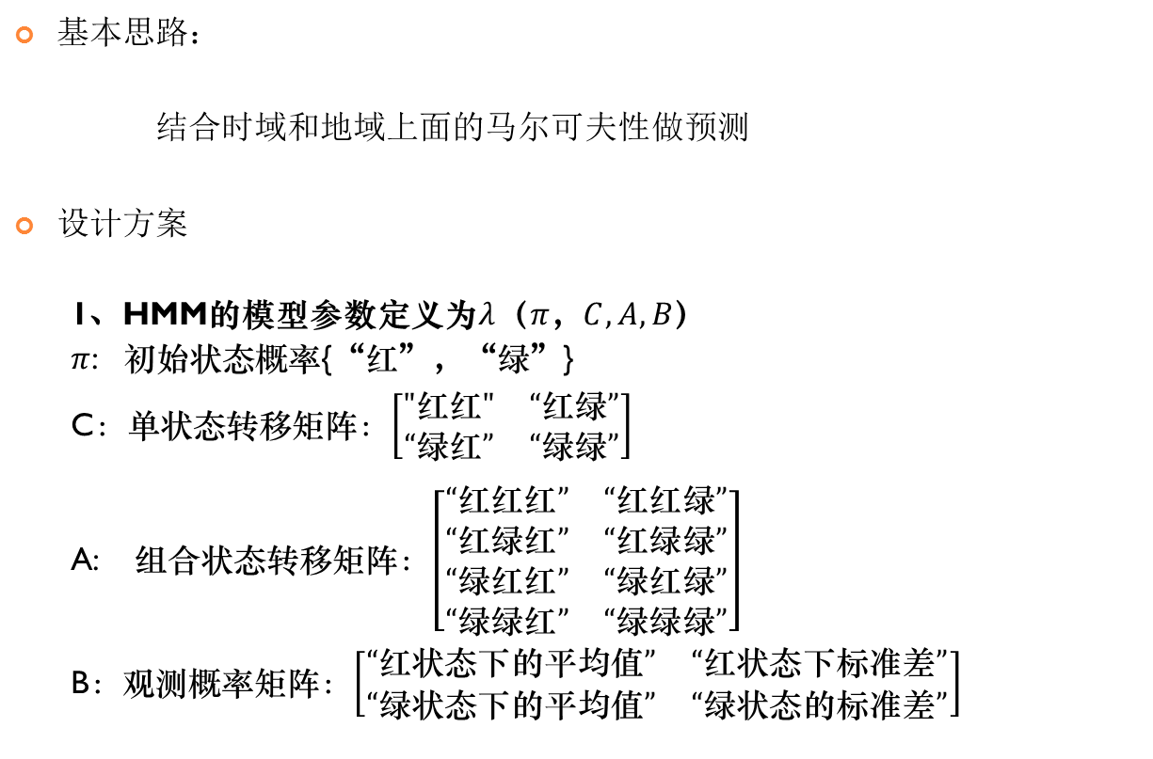
方案四
基本思路：
结合时域和地域上面的马尔可夫性做预测
设计方案
1、HMM的模型参数定义为$λ$（$π，C,A,B$）
$π$: 初始状态概率{“红”，“绿”}
C：单状态转移矩阵：$\left[\begin{matrix}"红红" & “红绿” \\ “绿红” & “绿绿”\end{matrix}\right]$
A: 组合状态转移矩阵：$\left[\begin{aligned}\begin{matrix}“红红红” & “红红绿” \\ “红绿红” & “红绿绿”\end{matrix} \\ \begin{matrix}“绿红红” & “绿红绿” \\ “绿绿红” & “绿绿绿”\end{matrix}\end{aligned}\right]$
B：观测概率矩阵：$\left[\begin{matrix}“红状态下的平均值” & “红状态下标准差” \\ “绿状态下的平均值” & “绿状态的标准差”\end{matrix}\right]$

Slide 21
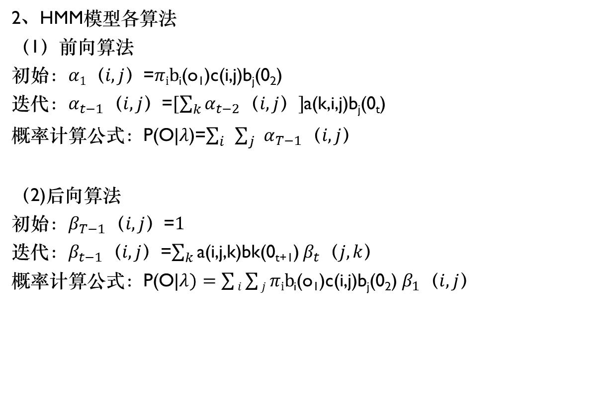
2、HMM模型各算法
（1）前向算法
初始$：α1（i,j）$=$πib$_{i}(o₁)c(i,j)b_{j}(0₂)
迭代：$α_{t−1}（i,j）$=$[\sum_{k}{α_{t−2}（i,j）}]$a(k,i,j)b_{j}(0_{t})
概率计算公式：P(O|$λ$)=$\sum_{i}{\sum_{j}{α_{T−1}（i,j）}}$
（2)后向算法
初始$：β_{T−1}（i,j）$=$1$
迭代：$β_{t−1}（i,j）$=$\sum_{k}{\text{a}\text{(}\text{i}\text{,}\text{j}\text{,}\text{k}\text{)}\text{bk}\text{(0}\text{t}\text{+1)}}β_{t}（j,k）$
概率计算公式：P(O|$λ)=\sum{i}\sum{j}πib$_{i}(o₁)c(i,j)b_{j}(0₂) $β_{1}（i,j$）

Slide 22
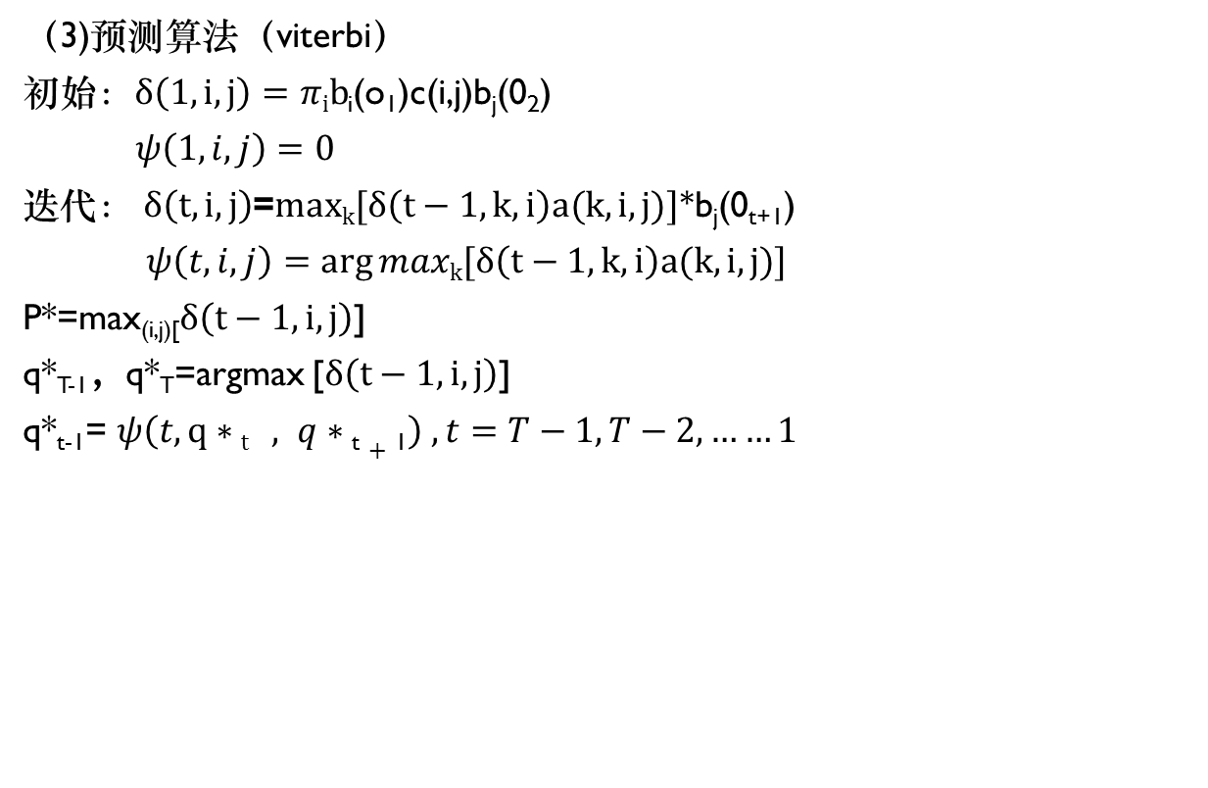
（3)预测算法（viterbi）
初始$：δ\left(1,i,j\right)=πib$_{i}(o₁)c(i,j)b_{j}(0₂)
$ψ（1,i,j）=0$
迭代： $δ\left(t,i,j\right)$=max_{k}[$δ\left(t−1,k,i\right)a(k,i,j)$]*b_{j}(0_{t+1})
$ψ（t,i,j）=\arg{max}$_{k}[$δ\left(t−1,k,i\right)a(k,i,j)$]
P*=max_{(i,j)[}$δ\left(t−1,i,j\right)$]
q*_{T-1}，q*_{T}=argmax [$δ\left(t−1,i,j\right)$]
q*_{t-1}= $ψ（t,q∗t , q∗\text{t}+\text{1}） ,t=T−1,T−2,……1$

Slide 23
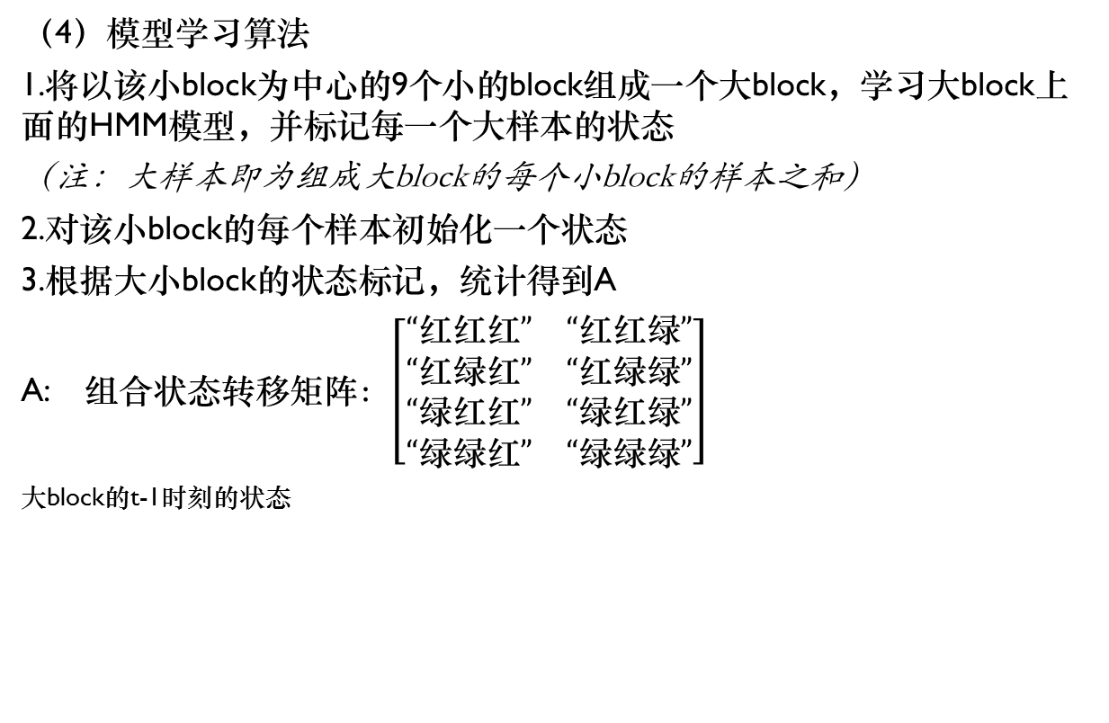
（4）模型学习算法
1.将以该小block为中心的9个小的block组成一个大block，学习大block上面的HMM模型，并标记每一个大样本的状态
（注：大样本即为组成大block的每个小block的样本之和）
2.对该小block的每个样本初始化一个状态
3.根据大小block的状态标记，统计得到A
A: 组合状态转移矩阵：$\left[\begin{aligned}\begin{matrix}“红红红” & “红红绿” \\ “红绿红” & “红绿绿”\end{matrix} \\ \begin{matrix}“绿红红” & “绿红绿” \\ “绿绿红” & “绿绿绿”\end{matrix}\end{aligned}\right]$
大block的t-1时刻的状态
小block的t时刻的状态
小block的t-1时刻的状态

Slide 24
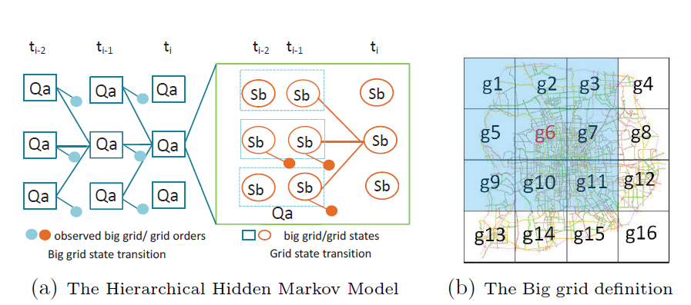

Slide 25
预测误差：
1.训练样本的整体平均误差：2.68(个)
2.训练样本的整体平均相对误差：32.5%
3.测试样本的整体平均误差：2.8(个)
4.测试样本的整体平均相对误差：33.8%

Slide 26
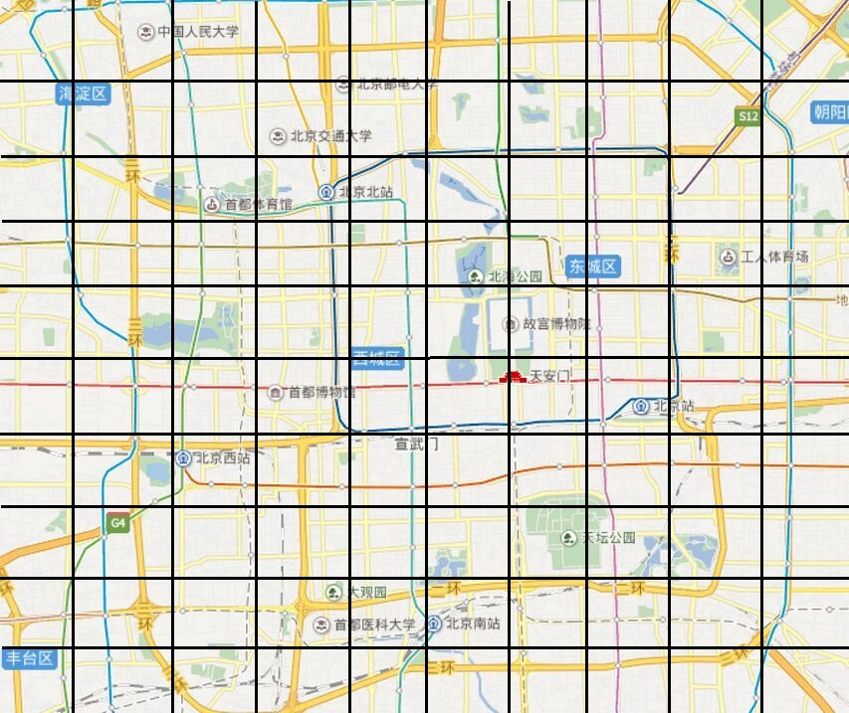
四、分块情况图
平均订单>=5的block全部集中在四环以内，这些block的分块情况大致如右边：

Slide 27
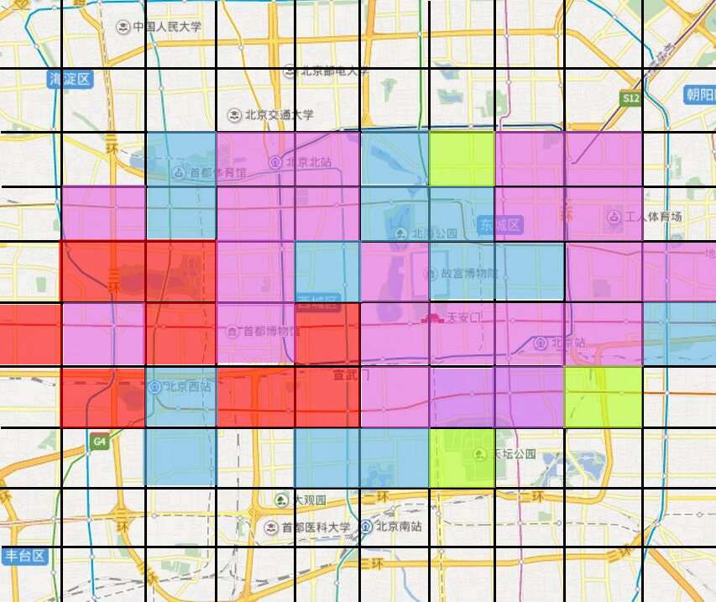
五、方案四上各分块的绝对误差分布图
绝对误差图例：
<2
2~3
3~4
>4

Slide 28
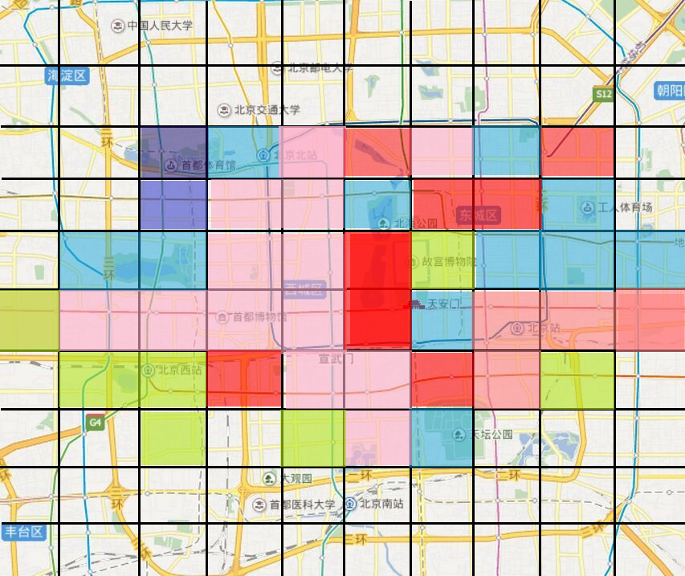
五、方案四上各分块的相对误差分布图
相对误差图例：
<0.2
0.2~0.3
0.3~0.4
0.4~0.5
>0.5

Slide 29
六、四个方案的误差对比分析表
以下是四个方案的整体样本上的绝对误差与相对误差统计结果，以及各个方案的比较
 | 历史值（方案一） | 平均值（方案二） | 时域（方案三） | 时地结合（方案四） | 方案二VS方案一 | 方案三VS方案二 | 方案四VS方案三
整体样本的绝对误差（个） | 5.283 | 4.55 | 3.43 | 2.68 | 0.733 | 1.12 | 0.75
整体样本的相对误差（%） | 53.40% | 57.60% | 42.30% | 32.60% | -4.20% | 15.30% | 9.70%

Slide 30
七、每个block的四种方案的 预测误差折线图

Slide 31
八、每个block的四种方案的 预测相对误差折线图

